Slide 1
Лекція 17 NFC

Slide 2
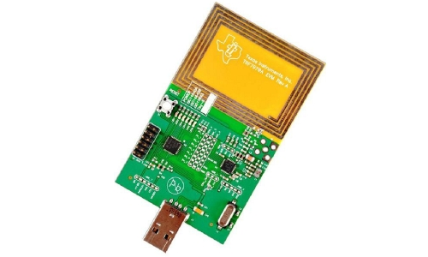
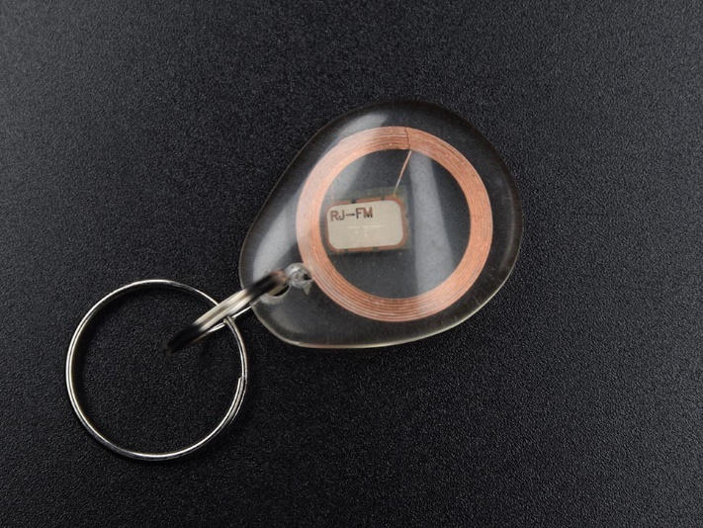
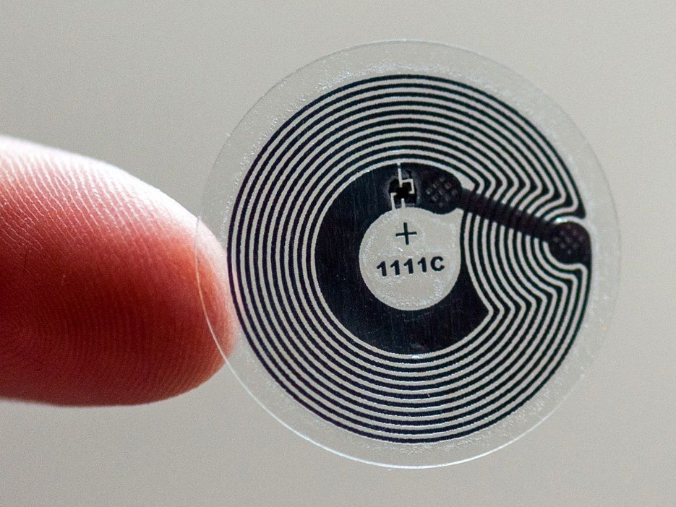
Що таке NFC?
Near Field Communication (NFC) - «комунікація ближнього поля» - технологія бездротової передачі даних малого радіусу дії, яка дає можливість обміну даними між пристроями, що знаходяться на відстані близько 10 сантиметрів.
По суті NFC це окремий випадок RFID (Radio Frequency Identification) - механізм радіочастотного обміну даними, що зберігаються в так званих транспондерах або мітках, який заснований на стандартах ISO/IEC 18092 NFC IP-1, JIS X 6319-4 і ISO/IEC 14443 для безконтактних смарт-карток.
NFC пристрій працює на частоті 13,56 МГц і складається з зчитувача (рідера) та антени, або з мітки та антени.
Рідер генерує радіочастотне поле, яке може взаємодіяти з міткою або іншим рідером. Рідер - це пристрій NFC, що працює в режимі активної комунікації. Мітка - це пристрій NFC, який працює як пасивної комунікації.

Slide 3
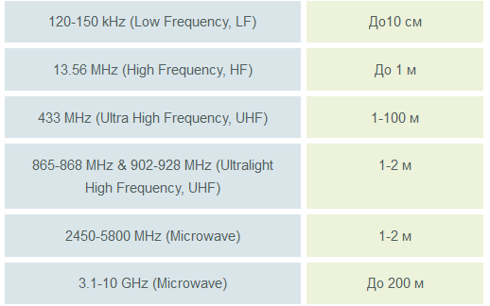
RFID та NFC - це дві тісно пов'язані технології бездротового зв'язку, які використовуються у всьому світі для величезної кількості програм, таких як контроль доступу, відстеження вантажів та безконтактних платежів.
RFID була вперше запатентована в 1983 і є попередником NFC
RFID є одним із способів бездротового зв'язку між RFID чіпом і активним зчитувачем. RFID мітки можуть бути відскановані на відстані до 100 метрів без прямої видимості для зчитування пристрою і використовується в усьому світі для відстеження вантажів у складах, аеропортах, ідентифікації худоби і багатьох інших сферах. RFID працює в різних частотах для кожної з яких присвоєно свій набір стандартів і протоколів.

Slide 4
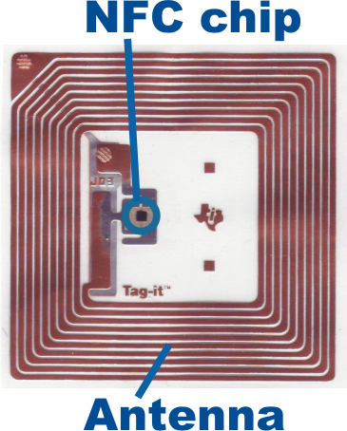
Near Field Communication (NFC) працює на частоті 13,56 МГц та є продовженням високочастотного RFID стандарту. Таким чином, NFC має багато спільних фізичних властивостей, як-от один із способів зв’язку з RFID і здатність передавати сигнали без прямої видимості.
Однак є три ключові відмінності.
NFC здатний до двостороннього зв’язку, тому його можна використовувати для більш складних взаємодій, таких як емуляція карти та обмін даними (P2P).
NFC обмежений на дальність зчитування, зазвичай, 5 см або менше.
Лише одна NFC мітка може бути відсканована одночасно.
Ці особливості були розроблені в першу чергу для того, щоб безпеку мобільних платежів, і саме з цієї причини, що NFC має обмежену дальність зчитування.
Важливим побічним ефектом є те, що NFC тепер доступний у більшості мобільних телефонів, і це, мабуть, найважливіша відмінність між NFC та RFID.

Slide 7
Аналогічно стандартам RFID 14443 та FeliCa технологія NFC використовує індуктивний зв'язок. Подібно до трансформаторів, ближнє магнітне поле двох витків провідників використовується для зв'язку опитувального пристрою (ініціатора) та приймального пристрою (адресата).
Робоча частота становить 13,56 МГц, а швидкість передачі дорівнює 106 кбіт/с (іноді 212 кбіт/с і 424 кбіт/с). Як схеми модуляції використовується амплітудна маніпуляція (OOK) з різними коефіцієнтами модуляції (100% або 10%) і двійкова фазова маніпуляція (BPSK).

Slide 8
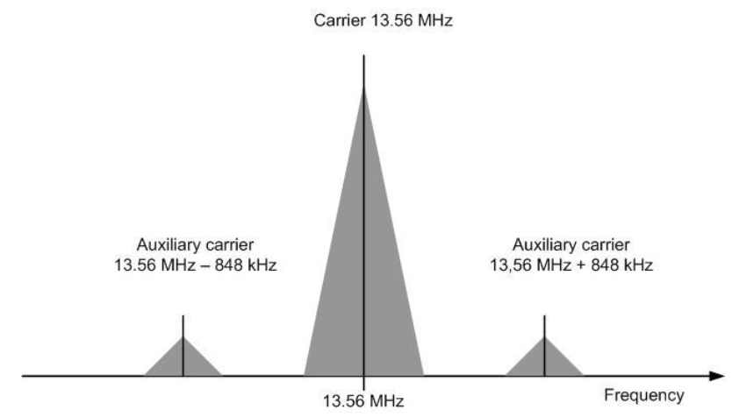
Навантажувальна модуляція на несучій частоті 13,56 МГц з використанням допоміжної несучої на частоті 848 кГц. Спектри модуляції на несучій частоті та допоміжних несучих частотах показані у вигляді трикутників (одночасна присутність спектрів модуляції на несучій частоті та допоміжних несучих частотах виключається завдяки використанню мультиплексування з тимчасовим поділом у стандарті NFC).

Slide 9
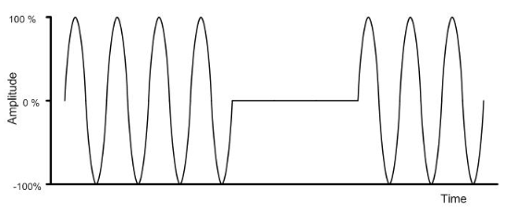
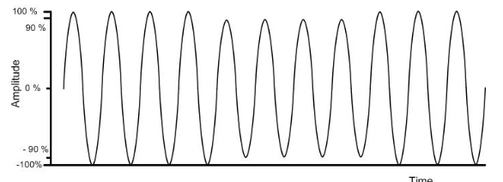
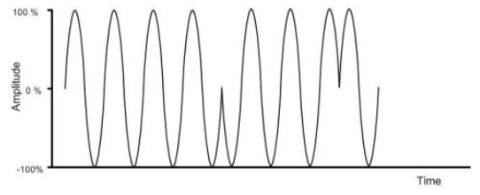
Схеми модуляції та кодування
Як схеми модуляції використовується амплітудна маніпуляція (OOK) з різними коефіцієнтами модуляції (100% або 10%) та двійкова фазова маніпуляція (як у смарт-картах стандарту ISO/IEC 14443 B)
Амплітудна маніпуляція (ASK) зі 100% коефіцієнтом модуляції
Амплітудна маніпуляція (ASK) з 10% коефіцієнтом модуляції
Двоичная фазовая манипуляция (BPSK)

Slide 10
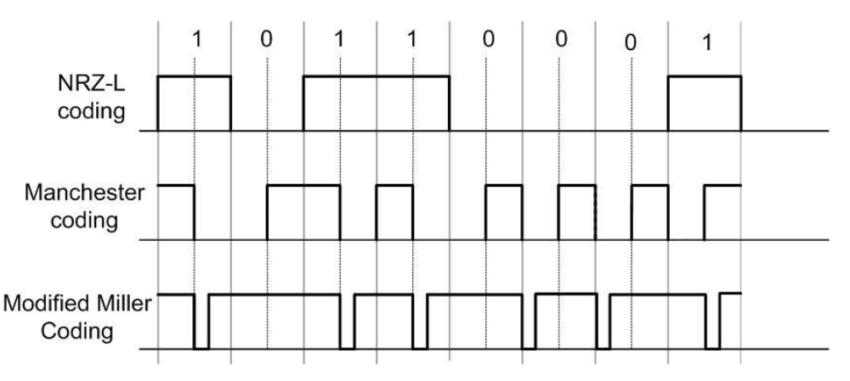
У технології NFC використовується двійкова схема кодування з інверсією рівня контрольного параметра (NRZ-L), манчестерський код та модифікований код Міллера.
● При схемі кодування NRZ-L високий рівень сигналу протягом бітового інтервал означає логічну "1", а низький рівень – логічний "0".
● При кодуванні манчестерським кодом перша половина бітового інтервалу для логічної "1" встановлюється у високий рівень, а друга половина – низький рівень. Для логічного "0", перша половина бітового інтервалу встановлюється у низький рівень, а друга половина – у високий рівень.
● При кодуванні модифікованим кодом Міллера для логічного "1" імпульс низького рівня з'являється на середині бітового інтервалу, для логічного "0" - на початку бітового інтервалу Виняток: якщо за логічною "1" слідує логічний "0", рівень сигналу не змінюється.

Slide 11
Навантажувальна модуляція для амплітудної маніпуляції з манчестерським кодом (смарт-карта 14443 A або NFC-A-пристрій пасивного режиму емуляції карти)

Slide 12
NFC Стандарти
До стандартів NFC існували інші стандарти, які пізніше були взяті в основу стандарту NFC, наприклад ISO 14443. Він описує частотний діапазон, метод модуляції та протокол обміну безконтактних пасивних карт (RFID) ближнього радіусу дії (до 10 см) на магнітозв'язаних індуктивностях.
Таким чином, телефони, забезпечені NFC, здатні взаємодіяти з існуючою раніше інфраструктурою зчитувачів. Особливо в режимі емуляції карти пристрій NFC повинен принаймні передати унікальний ідентифікаційний номер існуючому зчитувачу RFID.
NFC був схвалений як ISO/IEC стандарт 8 грудня 2003 року.
NFC — технологія з відкритою платформою, стандартизована в ECMA-340 та ISO/IEC 18092.
Ці стандарти визначають схеми модуляції, кодування, швидкості передачі та радіочастотну структуру інтерфейсу пристроїв NFC, а також схеми ініціалізації та умови, потрібні для контролю над конфліктними ситуаціями під час ініціалізації — і пасивних, і активних режимів NFC. Крім того, вони також визначають протокол передачі, включаючи протокол активації та спосіб обміну даними.
Радіоінтерфейс для NFC стандартизовано:
ISO/IEC 18092 / ECMA-340: Near Field Communication Interface and Protocol-1 (NFCIP-1)
ISO/IEC 21481 / ECMA-352: Near Field Communication Interface and Protocol-2 (NFCIP-2)

Slide 13
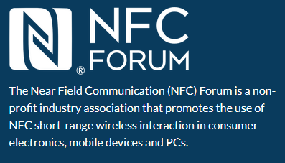
NFC Forum
Крім того, NFC Forum визначив загальний формат даних, названий NDEF, який може використовуватися, щоб зберегти та передавати різні види елементів даних. NDEF концептуально дуже подібний до MIME. Це — стислий двійковий формат про «записи», у яких кожен запис може тримати різний клас об'єкта. Відповідно до угоди, тип першого звіту визначає контекст всього повідомлення. Найчастіше NDEF використовується для зберігання інформації у мітках.
Цілі Форуму NFC:
Розробка специфікацій та механізмів тестування, що забезпечують узгоджену та надійну роботу NFC у всіх трьох режимах;
Інформаційна підтримка серед постачальників послуг та розробників про переваги технології NFC для забезпечення зростання впровадження та використання технології NFC;
Просування NFC Forum та інших брендів NFC.
У червні 2006 року, лише через 18 місяців після свого заснування, Форум офіційно описав архітектуру технології NFC.
Як водиться у світовій практиці, для просування якоїсь ідеї потрібно зібрати групу однодумців. Так у 2004 році зібралися NXP Semiconductors, Sony та Nokia та організували некомерційну організацію NFC Forum, для спільної роботи над просуванням технології NFC.

Slide 14
Специфікації NFC Forum
На додаток до стандартів NFC Forum, що вже існують, зібрали найкраще з цих стандартів у документи, що описують роботу пристроїв, які використовують технологію NFC і назвали їх специфікаціями.
Наприклад, у специфікації NFC Analog Technical Specification розглядаються аналогові радіочастотні характеристики пристрою із підтримкою NFC. Ця специфікація включає вимоги до потужності антени, вимоги до передачі, вимоги до приймача і форми сигналів (час/частота/характеристики модуляції).
Специфікація NFC Analog 2.0 запровадила активний режим зв'язку для обміну даними P2P та технологію NFC-V у режимі опитування. Версія 2.0 забезпечує повну сумісність із пристроями, що відповідають ISO/IEC 14443 або ISO/IEC 18092.
За цими специфікаціями існує такі способи зв'язку для пристроїв NFC: NFC-A, NFC-B, NFC-F, і п'ять типів NFC-міток.
Пристрої NFC можуть бути активної або пасивної комунікації та підтримувати один (або кілька) із трьох режимів роботи.
NFC-A
Тип зв'язку NFC-A базується на стандарті ISO/IEC 14443A для безконтактних карток. Типи зв'язку відрізняються режимами кодування сигналу і модуляції. NFC-A використовує код Міллера та амплітудну модуляцію. Двійкові дані передаються зі швидкістю близько 106 Кбіт/с, сигнал повинен змінюватися від 0 до 100%, щоб розрізняти двійкову 1 і двійковий 0.

Slide 15
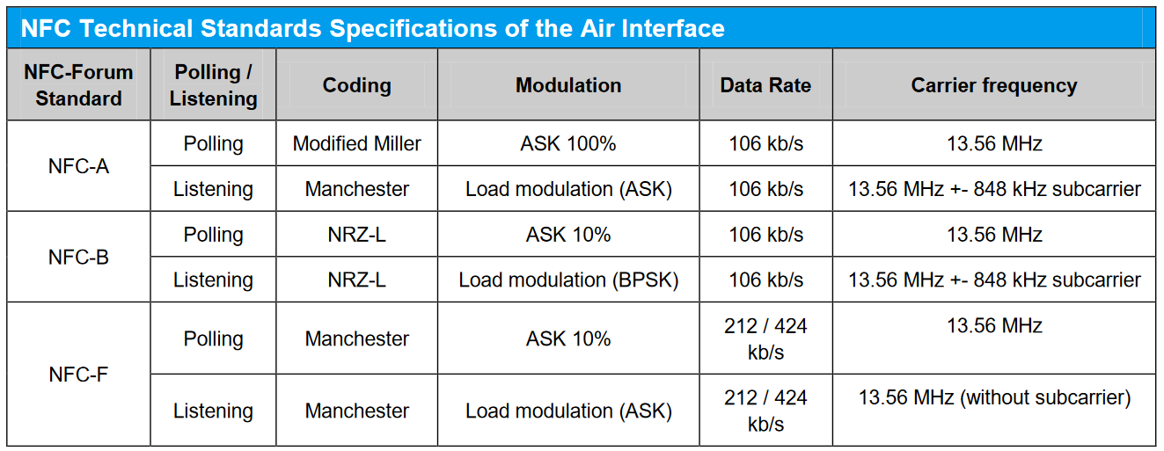
NFC-B
Тип зв'язку NFC-B базується на стандарті ISO/IEC 14443B для безконтактних карток. NFC-B використовує метод манчестерського кодування. Двійкові дані також передаються із швидкістю близько 106 Кбіт/с. Тут замість 100% використовується 10% зміна амплітуди для двійкового 0 (тобто низького рівня) і 100% для двійкової 1 (тобто високого). У манчестерському кодуванні перехід з низького на високий рівень є двійковим 0, а перехід з високого на низький рівень є двійковим 1.
NFC-F
Тип зв'язку NFC-F заснований на стандарті FeliCA JIS X6319-4, також відомий як FeliCa. Стандарт регулюється японською JICSAP. Там ця технологія найпопулярніша. Швидкість передачі даних 212/424 Кбіт/с, використовується манчестерське кодування та амплітудна модуляція.

Slide 16
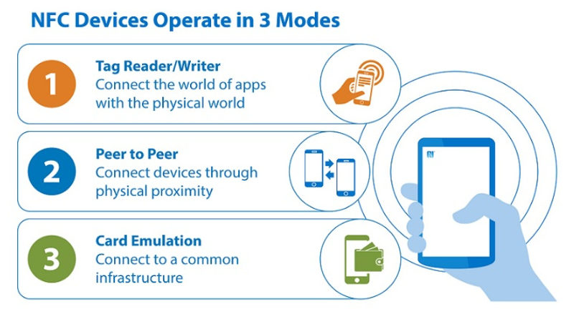
Режими роботи пристроїв NFC
NFC. Tag Reader/Writer – режим читання/запису.
Peer-to-Peer – одноранговий режим Р2Р.
Card Emulation – режим емуляції карти.

Slide 17
Режим емуляції карт
Режим емуляції карт дозволяє пристроям із підтримкою NFC працювати як смарт-картки.
У режимі емуляції карток пристрій із підтримкою NFC обмінюється даними із зовнішнім зчитувачем, як звичайна безконтактна смарт-картка.
Наприклад, при виконанні платежу за допомогою пристрою з підтримкою NFC.

Slide 18
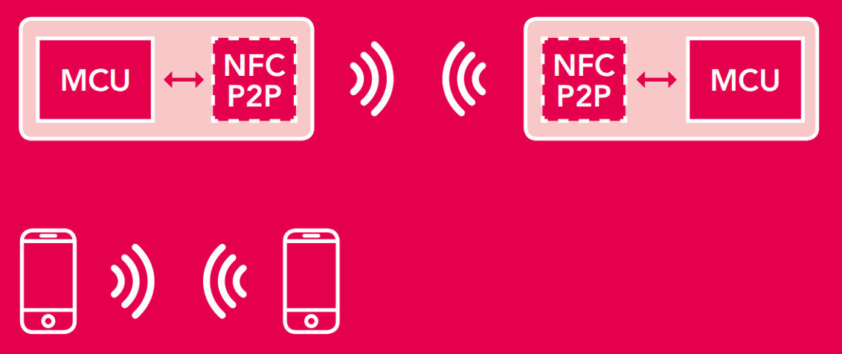
Р2Р (Peer-to-peer) режим
Одноранговий режим дозволяє двом пристроям з підтримкою NFC взаємодіяти один з одним для обміну інформацією та файлами, щоб користувачі пристроїв з підтримкою NFC могли швидко обмінюватися контактною інформацією та іншими файлами одним дотиком.
Наприклад, користувачі можуть обмінюватися параметрами установки Bluetooth або Wi-Fi або обмінюватися даними, такими як віртуальні візитні картки або фотографії.

Slide 19
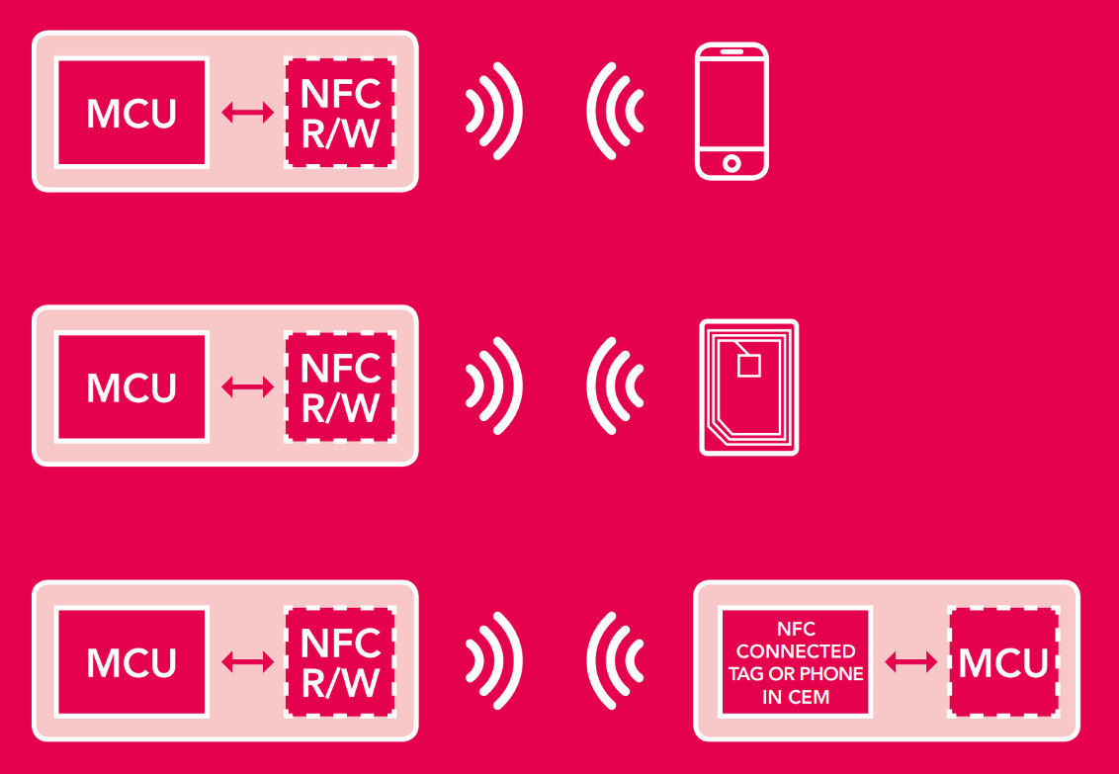
Режим читання/запису
Режим читання/запису дозволяє пристроям з підтримкою NFC зчитувати інформацію, що зберігається в NFC-тегах (або мітках), вбудованих в інтелектуальні плакати та дисплеї, або взаємодіяти з іншим NFC-пристроєм у режимі читання/запису. Пристрій, що ініціює, може зчитувати дані з другого пристрою або записувати дані на нього.
За допомогою тегів можна читати розклади транспорту, отримати доступ до спеціальних рекламних пропозицій, зчитувати туристичні позначки та маршрути та інше.

Slide 20
Активна та пасивна комунікація
Пасивна комунікація
У режимі пасивної комунікації є пристрій-ініціатор, пристрій-мета. Ініціатор виробляє електромагнітне поле на несучій частоті 13,56 МГц, яке дозволяє обмінюватися даними та посилає енергію до цілі. Далі ініціатор відправляє команду, використовуючи пряму модуляцію поля. Прослуховуючий пристрій (пасивний або поллінговий) відповідає за допомогою модуляції з навантаженням. Такий вид комунікації використовується у всіх трьох режимах NFC. У режимі пасивної комунікації пристрій-ціль використовує поле, згенероване пристроєм-ініціатором.
Активна комунікація
У режимі активної комунікації кожен пристрій генерує своє електромагнітне поле. Пристрій-ініціатор генерує електромагнітне поле на частоті 13,56 МГц, що несе, використовує амплітудну модуляцію для відправки команди, а потім відключає поле. Пристрій-цыль у відповідь генерує своє електромагнітне поле і точно також модулюючи його відправляє відповідь. Щоб уникнути зіткнень, тільки пристрій, що відправляє, випромінює електромагнітне поле. Цей вид комунікації використовується лише у режимі Р2Р.

Slide 21
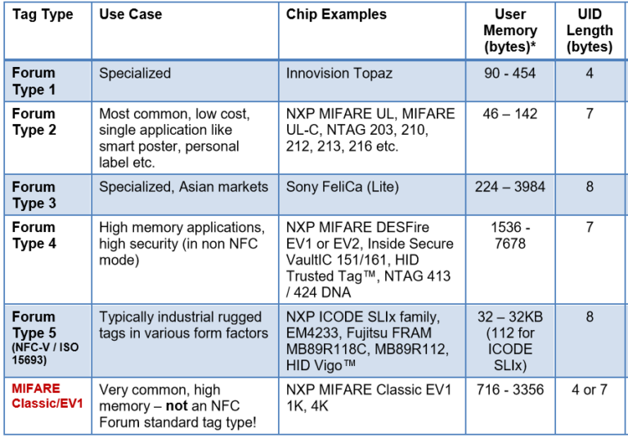
Технічні характеристики міток NFC
Мітка NFC – це пасивний NFC пристрій, який підтримує режим читання/запису. За специфікацією NFC Forum є 5 типів міток NFC.

Slide 22
NFC Forum, як автор специфікації, визначає наступні 5 типів тегів NFC.
Тип 1: на основі ISO14443A. З можливостями для читання та перезапису, які користувачі можуть налаштувати як доступні лише для читання. Ємність пам’яті становить 96 байт і використовується для зберігання URL-адрес або інших невеликих обсягів даних. Однак пам’ять можна розширити до 2 Кбайт. Швидкість зв'язку становить 106 кбіт/с. Типовий представник мікросхеми Topaz 512 (BCM20203)
Тип 2: також на основі ISO14443A, з можливостями для читання та перезапису, які користувачі можуть налаштувати як тільки для читання. Його базовий розмір пам’яті становить 48 байт, але його можна розширити до 2 Кбайт. Швидкість зв'язку також становить 106 кбіт/с. Типовий представник мікросхеми, Mifare Ultralight, Ultralight C, NXP Ntag 203/210/213/215/216 тощо.
Тип 3: заснований на FeliCa і наразі доступний виключно від Sony. Він має більшу пам’ять (наразі 2 Кбайт) і працює з вищою швидкістю передачі даних (212 Кбіт/с), що означає, що він підходить для більш складних програм. Таким чином, тег дорожче коштує.
Тип 4: визначається як сумісний зі стандартами ISO14443A і B. Виробник попередньо налаштовано на можливість читання/перезапису або лише для читання. Чіп має більшу пам’ять і спілкується зі швидкістю від 106 до 424 кбіт/с. Типовими типами мікросхем для широкого спектру застосувань є сімейство DESFire з ємністю від 2K, 4K та 8K.
Тип 5. Цей тип мітки є останнім типом мітки NFC, визначеним за останні роки, а відповідний протокол RFID — чіп RFID серії ISO15693. NFC Forum представив цей асортимент чіпів, щоб задовольнити зростаючий попит на різноманітні мініатюрні NFC-мітки для великих відстаней та їх застосування.

Slide 23
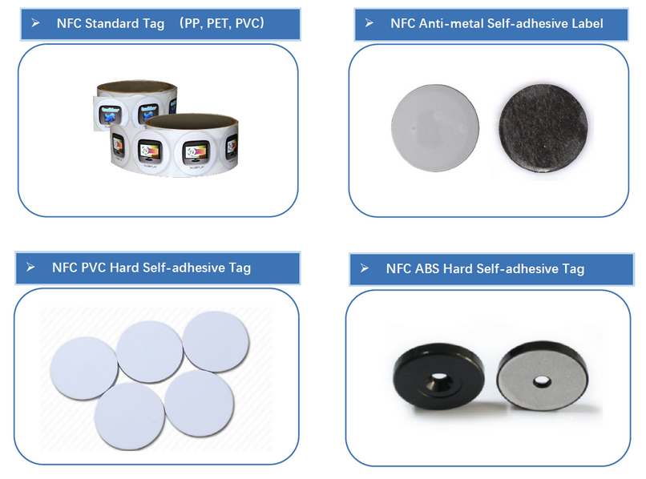
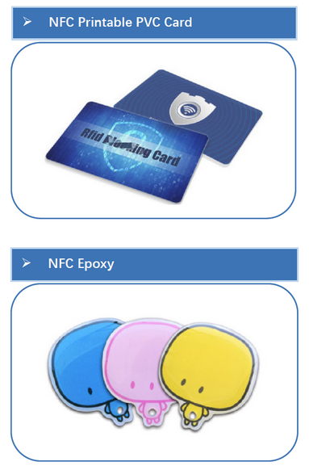

Slide 24
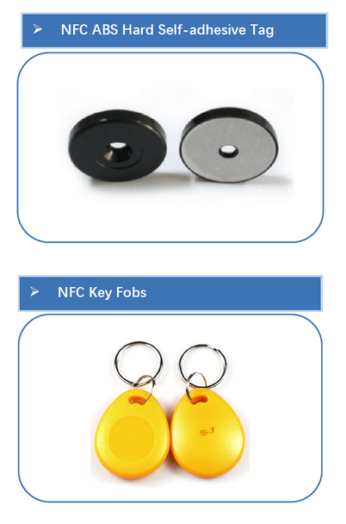

Slide 26
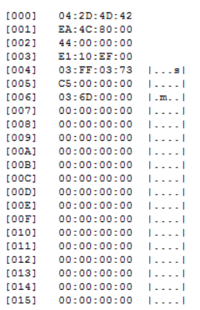
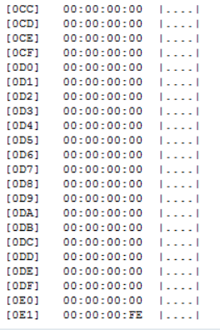
NDEF
Необхідний для того, щоб форматувати дані обміну між пристроями та мітками. Він типизує повідомлення NFC незалежно від того, куди вони йдуть: на карту або пристрій. Кожне NDEF-повідомлення включає один або кілька записів цього ж формату. У кожному записі є унікальний ідентифікатор, а також довжина та поле для інформації, яку потрібно повідомити.
Існує 4 поширені типи NDEF-запису:
звичайний текстовий запис — дозволяє надіслати будь-який рядок, але не містить інструкції для ланцюга. У звичайний текстовий запис автоматично включені метадані про мову тексту та кодування;
URI — записи з даними про інтернет-посилання, за якими переходитиме приймаючий пристрій. Посилання відкриваються в тому додатку, в якому приймач зможе це зробити. Зазвичай це браузер;
розумний запис - крім веб-посилань включає їх текстовий опис. Фактично це вдосконалена URI з поясненням. Смартфон, на який надходить розумний запис, може відкрити інформацію в SMS, e-mail, а також змінити налаштування: яскравість, гучність тощо;
підпис — необхідно для підтвердження того, що інформація, що передається, достовірна. В одному NDEF-повідомленні можна використовувати кілька видів записів, набір залежить від ситуації та даних, які потрібно передати. Наприклад, повідомлення може включати звичайну текстову та розумну NDEF-записи: інформацію, посилання та пояснення до неї.

Slide 27
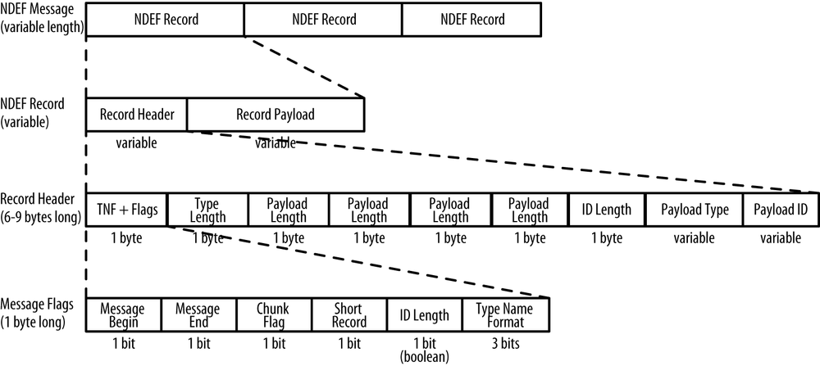
Структура NDEF
NDEF містить інформацію про байтовому поданні повідомлень, у яких може бути кілька записів. У кожному з цих записів є заголовок, а в ньому метадані, також у кожному з них є інформація для відправки. Метадані потрібні, щоб повідомлення було промарковано (ідентифікатор), а пристрій знає, як інтерпретувати надіслану інформацію (тип). Якщо всі записи відносяться до однієї тематики – повідомлення складено коректно, проблем із «розумінням» виникати не повинно.

Slide 28
Довжина NDEF-повідомлення
Найчастіше NDEF-повідомлення короткі, адже обмін NFC-даними відбувається в момент торкання пристроїв. Цього часу вистачить передачі лише одного повідомлення. Логічно, що воно навряд чи включатиме об'ємний і довгий текст. Як мінімум тому, що місце у NDEF-записі обмежене. Повідомлення не може перевищувати 2^32-1 байт. Втім, можна трохи схитрувати та обійти ліміт. Для цього потрібно зробити ланцюжок записів усередині повідомлення. Офіційно обмежень на кількість таких повідомлень немає, але потрібно брати до уваги пристрій та його особливості. Або мітки, які беруть участь в обміні. Якщо в процесі роботи задіяні лише пристрої, довжина повідомлення технічно обмежена потужностями найслабшого з пристроїв. До того ж, для коректного обміну їх доведеться тримати дуже близько якийсь час, можливо, досить тривалий. А технологію NFC створили не для цього.
Як читати NDEF-повідомлення
Щоб смартфон вважав NFC-мітку, спочатку він повинен її обробити та пізнати, потім передати дані про цю мітку в потрібну програму, щоб створити intent. Якщо на телефоні є кілька програм із використанням NFC, з'явиться меню вибору. Систему розпізнавання визначають 3 intent:
ACTION_NDEF_DISCOVERED Перший за пріоритетом. Якщо в мітці є NDEF-повідомлення, використовується для запуску аctivity.
ACTION_TECH_DISCOVERED Другий за пріоритетом. Використовується, якщо activity для intent ACTION_NDEF_DISCOVERED не зареєстровано. Також буде запущений (причому відразу), якщо NDEF-повідомлення не підходить під MIME-тип або URI або в мітку немає повідомлення в принципі.
ACTION_TAG_DISCOVERED Третій за пріоритетом. Запускається, коли два попередні не спрацювали. Коли activity запускається через NFC intent, можна отримати інформацію з відсканованої NFC-мітки з вибраного (автоматично) intent. Зверніть увагу, залежно від типу відсканованої мітки, він може включати додаткові поля: EXTRA_TAG – обов'язкове. У ньому знаходиться об'єкт Tag, який описує скановану мітку; EXTRA_NDEF_MESSAGES – необов'язкове. Містить масив NDEF-повідомлень, який прораховує з мітки. З'являється лише при використанні intent ACTION_NDEF_DISCOVERED; EXTRA_ID – необов'язкове. Це низькорівневий ідентифікатор мітки.

Slide 29
Устаткування NFC NXP Semiconductors
Якщо говорити про виробників мікрочіпів NFC, то насамперед про найбільшого розробника мікропроцесорів та мікроконтролерів NXP Semiconductors. Для NFC-систем вони випускають всі види продуктів, починаючи з пасивних міток та до активних NFC-контролерів із вбудованою програмною оболонкою.
Пасивні мітки
Ці невеликі пасивні мітки на базі інтегральної схеми є найбільш рентабельним рішенням, коли у вас є NFC-рідер або NFC-телефон як активний пристрій. Мітки мають RF(radio frequency) інтерфейс, який повністю комплементарний з NFC специфікацією, використовують режим energy harvesting, тому не потрібують в установці батареї для живлення пасивної NFC-мітки.
NFC Frontend (NFC чіп)
Інтегральні схеми із NFC-інтерфейсом. Дають можливість гнучкого налаштування NFC під вашу систему.
NFC-контролер з прошивкою, що настроюється.
Контролер NFC – це мікрочіп з інтерфейсом NFC плюс 32-бітний мікроконтролер Cortex-M0, який може виконувати логіку вашої програми. Прошивка повністю кастомізована під потреби замовника.
NFC-контролер з інтегрованою прошивкою
Це готове рішення, яке поєднує інтерфейс NFC з 32-бітним Cortex-M0, мікроконтролер оснащений вбудованою прошивкою, і оптимізований для використання з ОС.

Slide 30
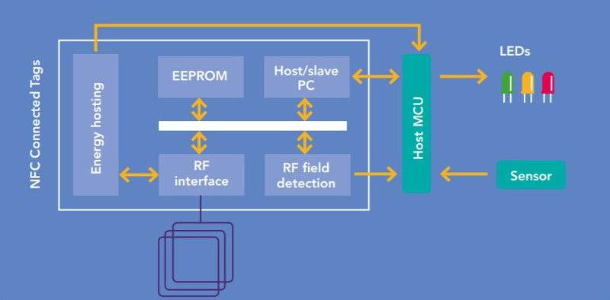
Начинка пасивної NFC-мітки.
У NXP це мітки 2 типу за специфікацією NFC Forum.
Така мітка, незважаючи на скромний розмір, має при собі:
антену,
радіочастотний модуль,
інтерфейс для зв'язку з мікроконтролером,
пам'ять EEPROM
модуль для збирання енергії.
Пам'ять можна настроїти на перезапис або захистити паролем для обмеження маніпуляції з даними.
Мітки підтримують алгоритм цифрової еліптичної криптографії (ECC), так званий цифровий підпис, що додає додатковий рівень безпеки та дозволяє перевіряти справжність даних без підключення до хмари. Підтримують пасивний режим комунікації, мітки з додатковим модулем збору енергії не потребують окремого джерела живлення.
У NXP це мітки серії NTAG I²C plus та NTAG 213F/216F.
Серія NTAG F забезпечує функціональні можливості, що базуються на стандартах, ідеально підходять для сполучення з іншими пристроями NFC. NTAG I²C plus має інтерфейс I²C для використання з мікроконтролером, підтримує збирання енергії та режим модему.

Slide 31
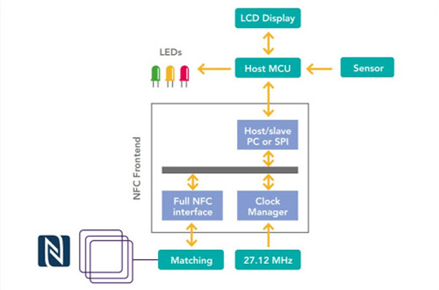
NFC Frontends
Мікрочіпи CLRC663 plus, MFRC630 та SLRC610 в основному призначені для використання у додатках для роботи з безконтактними смарт-картами та мітками, у той час як PN5180 призначений для широкого застосування у додатках, що працюють з усім, від смарт-карт до мобільних телефонів.
Бібліотеки для вбудованих систем, повністю сумісні зі стандартами ISO/IEC, EMV та специфікаціями NFC Forum, забезпечують надійну роботу та простішу сертифікацію.
Режим енергозбереження та такі функції, як виявлення картки з низьким енергоспоживанням, продовжують термін служби батареї.
На малюнку схематично відображені модулі, з яких складається такий NFC мікрочіп: це NFC-інтерфейс, вбудований модуль керування годинником, та інтерфейс для зв'язку з мікроконтролером. До всього вище сказаного, мікрочіп PN5180 пропонує найпередовіші функції передавача та приймача. Функції динамічного контролю живлення (DPC), адаптивного управління формуванням хвилі (AWC), адаптивного управління приймачем (ARC) та автоматична обробка помилок EMD, відповідно до останніх специфікацій ISO/IEC14443 та EMVCo, виконуються самим мікрочіпом без взаємодії з іншим мікроконтролером. Підтримка цих функцій попереджає використання багатозадачних операційних систем, наприклад, Linux або Android. Використовуючи функцію DPC для автоматичної оптимізації антени, PN5180 покращує продуктивність за наявності поряд металу, інших карток або мобільних телефонів. Ще DPC допомагає знизити енергоспоживання та забезпечує кращу вихідну потужність для великих відстаней зчитування.

Slide 32
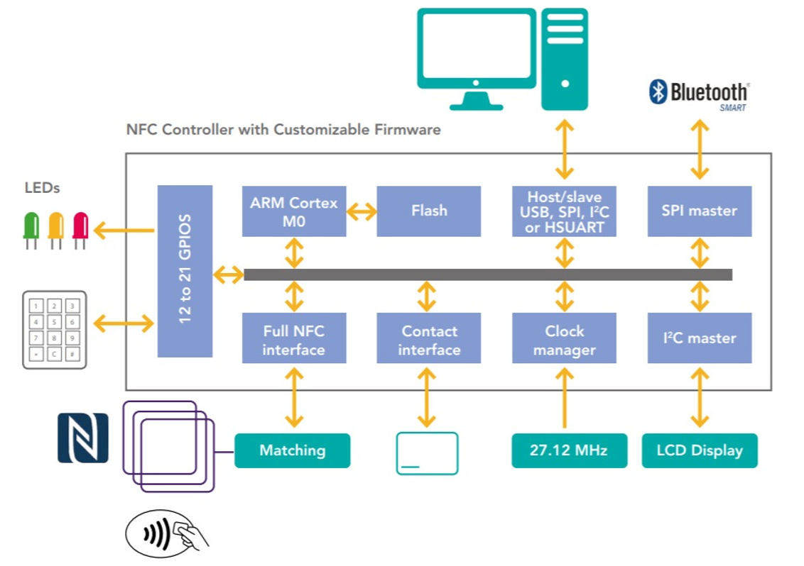
Контролер NFC з прошивкою, що налаштовується.
Поєднуючи інтерфейс NFC з передовим потужним мікропроцесором ARM Cortex-M0 з частотою 20 МГц, контролери NFC PN7462, PN7362, PN7360 з прошивкою, що настроюється, це найкращий вибір для компактних систем, вони дозволяють домогтися вищої інтеграції з вашою системою або додатком з меншою кількістю елементів.
У флеш пам'ять може бути завантажено вже повністю налаштовану програму, оптимізована робота антени у поєднанні з низьким енергоспоживанням забезпечують відмінну продуктивність. У цих контролерах модулів вже більше. Крім уже відомих: NFC-інтерфейсу, модуля внутрішнього годинника, мікропроцесора Cortex-M0 з флеш-пам'яттю, тут є модуль GPIO або низькорівневий інтерфейс введення-виводу прямого управління, модуль шини SPI або послідовного периферійного інтерфейсу та модуль інших інтерфейсів, типу I2C, HSUART та інші.

Slide 33
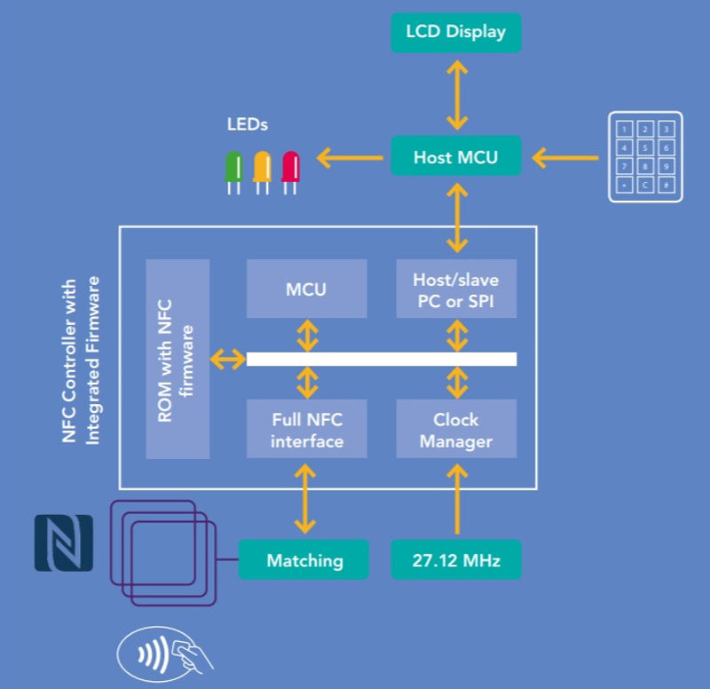
Контролер NFC із вбудованою прошивкою
Розроблені для економії часу при розробці системи, NFC-контролери PN7150 і PN7120 з вбудованим програмним забезпеченням поєднують інтерфейс NFC з передовим енергозберігаючим мікропроцесором ARM Cortex-M0 з частотою 20 МГц, мають встановлені драйвери для Linux, Android і WinIo.
Мікроконтролер PN7150 використовує більш широкий діапазон напруги живлення, що дає можливість використовувати антену меншої площі без шкоди для продуктивності, підтримує роботу з мітками 3 типу FeliCa, як в режимі читання, так і в режимі емуляції карт (для використання в Японії, Гонконгу, Сінгапурі та інших країнах Азії, де Felica широко поширена).
Як це працює?
Для розробників систем, обладнання та програм, що використовують NFC контролери NXP пропонують так звані «комплекти розробника» для програмування міток, чипів або завантаження в контролер прошивки. Також ви можете використовувати NFC Reader Library - модульну багаторівневу бібліотеку, яка містить різні вже готові API для інтеграції обладнання NFC в додатки.

Slide 34
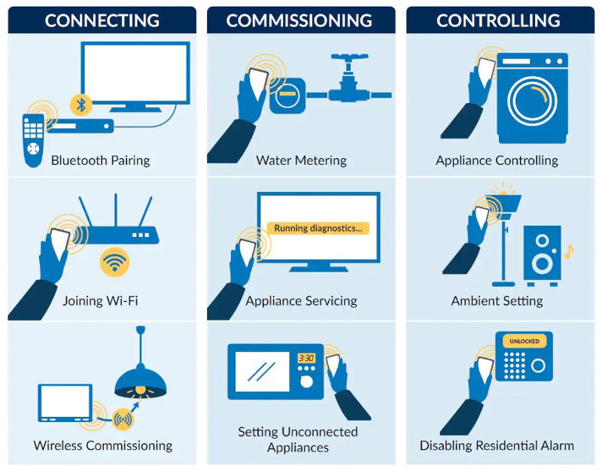
NFC в IoT
Connecting/Commissioning/Controlling - Підключення/Введення в експлуатацію/Контроль.
Bluetooth pairing – підключення до пристрою bluetooth.
Joining Wi-Fi – підключення до мережі Wi-Fi. Wireless Commissioning – введення в експлуатацію бездротових пристроїв.
Water metering – зняття показань із приладів вимірювання витрати води.
Appliance Servicing – обслуговування приладів.
Setting unconnected appliances – налаштування непідключених приладів.
Appliance controlling – контроль роботи приладів.
Ambient setting - встановлення рівня освітленості та гучності.
Disabling residenting alarm - відключення домашньої сигналізації.

Slide 35
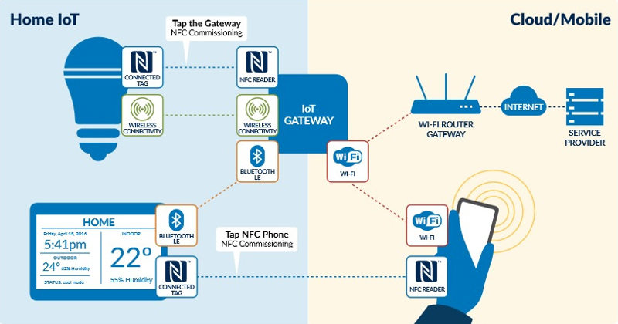
Більшість таких розумних інфраструктур для будинку цілком «юзерфрендлі», не потрібно купувати якихось спеціальних промислових контролерів (хіба що IoT-шлюз), програмувати їх, писати код, або робити щось подібне. У системах IoT використовуються різні прилади та датчики, які мають різні інтерфейси та різні механізми підключення. Наприклад, bluetooth вимагає пару двох пристроїв, для підключення пристрою через Wi-Fi до мережі ethernet потрібно введення пароля або облікових даних мережі. А деякі датчики взагалі не мають інтерфейсу. Протокол NFC був розроблений як протокол tap-and-go (натисни і працюй), що обіцяє легкість підключення пристроїв між собою.
Підключення пристроїв
Інтеграція інтерфейсу NFC в шлюз IoT (по суті це мікрокомп'ютер, який в першу чергу працює як агрегатор усіх пристроїв та інформації від них, розуміє різні протоколи зв'язку, має інтерфейс для віддаленого керування смартфоном) дозволяє безперешкодно підключати всі пристрої до шлюзу – незалежно від базової технології бездротового зв'язку. Смартфон з підтримкою NFC, зареєстрований у шлюзі, можна використовувати як «чарівну паличку» для передачі настройок пристроям, ще пристрій може бути скинуто до заводських налаштувань або може бути виведено з мережі дотиком мобільного телефону, конфігурація одного пристрою може бути скопійована на інше, що дозволяє легко замінити старий пристрій на новий. NFC надає стандартизовані механізми, що забезпечують усі ці сценарії введення в експлуатацію.

Slide 36
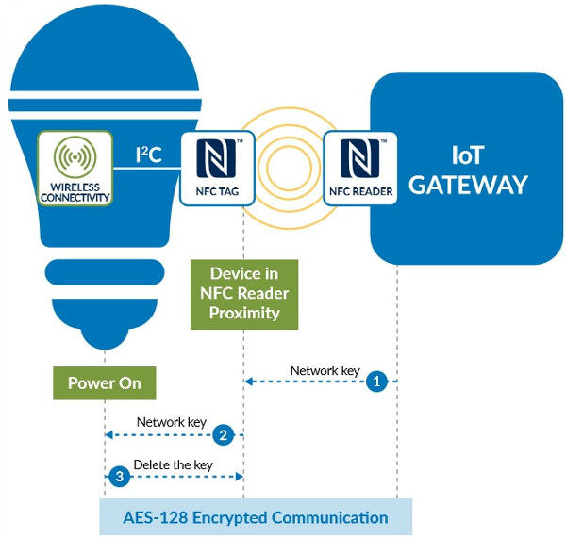
Особливо це спрощує інтеграцію в систему пристроїв, які не мають інтерфейсу і дисплея для програмування налаштувань, наприклад, лампочки, датчики безпеки і присутності, електричні розетки і т.д.
Сполучення
Окремо варто виділити зручність використання NFC у мережах Bluetooth та Wi-Fi як механізм сполучення та інтегрування пристрою в мережу. Це стосується не тільки розумних будинків. Мобільний телефон можна підключити до мережі Wi-Fi у громадській мережі. Підключити до мобільного телефону Bluetooth-аксесуар через NFC, наприклад фітнес-трекер, гарнітуру, динамік, бездротове з'єднання Bluetooth використовують мільярди інтелектуальних електронних об'єктів. У той час як технологія Bluetooth забезпечує зручність постійного зв'язку на відстані, але з'єднання двох пристроїв через Bluetooth може виводити з себе користувача (мене виводить), коли треба шукати ці пристрої, потім сполучати і вводити ще який-небудь код з коробки. Завдяки тісній співпраці між NFC Forum і Bluetooth SIG, NFC допомагає прискорити пару Bluetooth, крім тривалого етапу сполучення. Тепер виробники продуктів, що використовують Bluetooth, можуть кодувати інформацію про налаштування для парування на тонку гнучку мітку NFC, вбудовану у пристрій з підтримкою Bluetooth, та забезпечувати миттєве та безпечне з'єднання одним торканням іншого пристрою NFC. Те саме і з підключенням пристроїв до мережі Wi-Fi завдяки NFC Forum і Wi-Fi Alliance. Використання NFC міток полегшує підключення до бездротової мережі будинку, в офісі та скрізь. Власники магазинів та кафе захищають свої мережі Wi-Fi за допомогою пароля. Щоб підключитися до мережі Wi-Fi зі смартфона, планшета або ПК, користувач повинен відкрити установки Wi-Fi, вибрати правильне ім'я мережі (SSID), а потім ввести пароль.
У квітні 2014 року Wi-Fi Alliance та NFC Forum оголосили про технологічні вдосконалення, які можуть усунути дві ключові проблеми при підключенні до бездротової мережі: вибір імені мережі та введення пароля. Для досягнення цієї спрощеної можливості підключення стандартна інформація про передачу обслуговування NFC Forum кодується в тонкий гнучкий тег NFC, який інтегрується в бездротовий маршрутизатор, або монтується на стіні, або навіть поширюється як візитна картка. Як тільки користувач підключає свій пристрій NFC до мітки NFC, вся необхідна інформація про конфігурацію автоматично передається з мітки NFC на мобільний пристрій. За допомогою простого дотику до мітки NFC користувачі можуть працювати в Інтернеті швидше, ніж будь-коли.

Slide 37
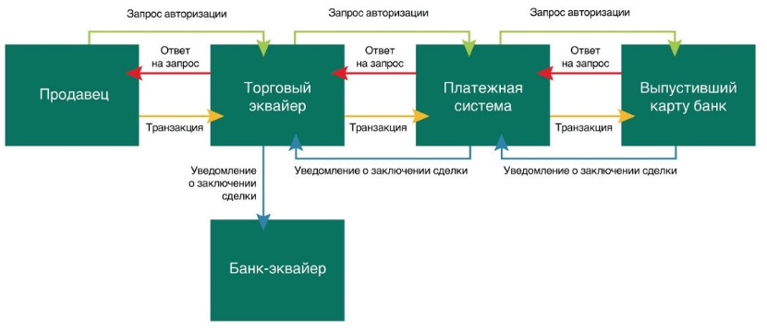
Банківські карти
Чіпи NFC використовуються не тільки в мобільних пристроях в режимі емуляції карти, але і в самих пластикових картах, для можливості безконтактної оплати, а також в інших поширених пристроях з можливістю емуляції вашої карти, типу кільця або браслета з вбудованим чіпом NFC.
Етапи проходження платіжної транзакції.
У разі використання контактної картки, у її чіп зашивається платіжний додаток банку-емітента, який через платіжну систему взаємодіє з банком-екваєром продавця при проведенні платіжної транзакції, та персональні платіжні дані клієнта банку, на ім'я якого випущена картка. Дані зберігаються у зашифрованому криптоключами вигляді та захищені від перезапису чи зміни.

Slide 38
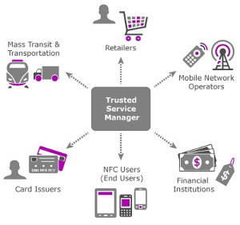
У роботі безконтактної картки додається модуль NFC, який забезпечує безконтактне з'єднання з зчитувачем банківських карток. Що ж відбувається у разі емулювання картки мобільним телефоном. Щоб не записувати на чіп SE у мобільному пристрої платіжні програми всіх банківських карток, якими користується власник пристрою, які до того ж треба персоналізувати, тобто. передати дані про випущені карти і зберігати їх у захищеному вигляді, було сформульовано роль TSM (Trusted Service Manager), який об'єднує з одного боку постачальників послуг (Service Provider TSM), з другого боку чіпи Secure Element (Secure Element Issuer TSM). TSM - Trusted Service Manager - унікальний посередник, який володіє ключами. Це апаратно-програмний комплекс, що надає технологічні відносини між операторами зв'язку та постачальниками послуг.
Ключові послуги довіреної третьої сторони включають захищене завантаження та менеджмент контенту елемента безпеки, який виконується при взаємодії з провайдерами мобільних сервісів. Це можуть бути банки, транспортні компанії, постачальники та агрегатори послуг. Віддалене керування програмами, що зазвичай виконується з використанням технологій бездротового стільникового зв'язку (over-the-air, OTA), включає встановлення та персоналізацію додатків в елементі безпеки мобільного телефону, а також подальше обслуговування встановлених програм на всьому протязі їх життєвого циклу, так само як і сервісну підтримку. Докладніше про TSM тут. Однак, ця технологія платежів все одно вимагала присутності фізичного захищеного елемента на мобільному пристрої. Що давало певні обмеження, наприклад, якщо виробник мобільного пристрою не включив SE у свою платформу, в цьому випадку потрібно міняти SIM-карту на карту з підтримкою SE у мобільного оператора.

Slide 39
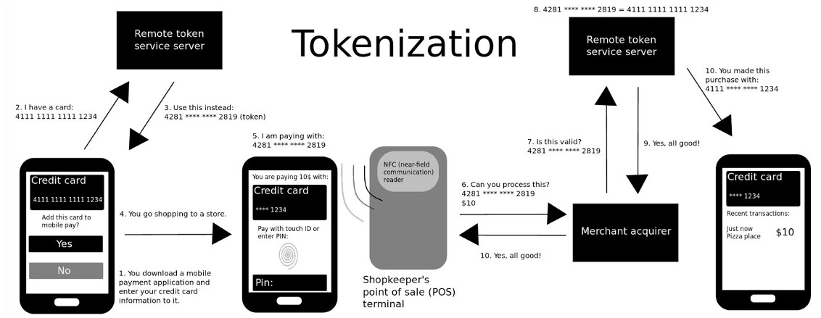
У 2012 році Дугом Єгером та Тедом Фіфельськи, засновниками SimplyTapp, Inc. було вигадано термін «емуляція хост-карти» (Host Card Emulation ), який описував можливість відкриття каналу зв'язку між терміналом безконтактних платежів і віддаленим розміщеним захищеним елементом, що містить фінансові дані, дані платіжної картки, що дозволяють проводити фінансові операції в терміналі торгової точки. Вони впровадили цю нову технологію в ОС Android, починаючи з версії 4.4. HCE вимагає, щоб протокол NFC направлявся в основну операційну систему мобільного пристрою, а не локальну мікросхему захищеного апаратного елемента (SE). Отже, починаючи з версії Android 4.4 KitKat, управління платіжними операціями взяв на себе не фізичний елемент, а API, точніше Google Pay API. Емуляція карти невід'ємна від поняття «токенізація», тому що це наступний ступінь захисту платіжних даних у віртуальному світі після TSM, який видавав ключі. Токен – це посилання (тобто ідентифікатор), яке зіставляється з конфіденційними даними через систему токенізації. Зіставлення вихідних даних з токеном використовує методи, які унеможливлюють зворотне перетворення токенів у вихідні дані поза системою токенізації, наприклад, з використанням токенів, створених за допомогою випадкових чисел. Тобто. замість номера вашої карти API зберігає токен, отриманий від банку-емітента, який марний у тому вигляді, в якому він зберігається. Навіть якщо його впізнають треті особи, скористатися нею буде неможливо.

Slide 40
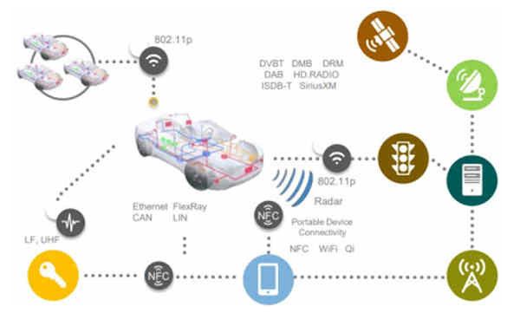
Безпека
Якщо ми говоримо про безпеку використання NFC, це не передбачає виключно безпечні платежі, оскільки з попереднього об'ємного розділу зрозуміло, що платежами застосування технології NFC не обмежується. Безпека та захист даних, які передані мітці або контролеру або передаються третій стороні, наприклад POS-терміналу, або в інфраструктуру автомобіля, або в базу даних для ідентифікації, важливі у всіх сферах застосування технології NFC. Безпечний автомобіль Раніше у вас був автомобіль і фізичний залізний ключ від нього на брелоку все. Якщо ваш автомобіль хотіли викрасти, то розбивали скло, розкривали панель приладів, заводили машину двома проводами, все, прощай автомобіль. Згодом стали з'являтися бортові комп'ютери, електроніка, іммобілайзери. Сучасний автомобіль це технологічний простір та інфраструктура для взаємодії різних технологій. Автомобілі оснащуються модулями Bluetooth, GPS, Wi-Fi, NFC, крім тих, що працюють із внутрішніми протоколами та портами, типу OBD. Якщо раніше максимальний ризик для автомобіля становило фізичне проникнення та викрадення, то зараз атаки стали віддаленими.

Slide 41
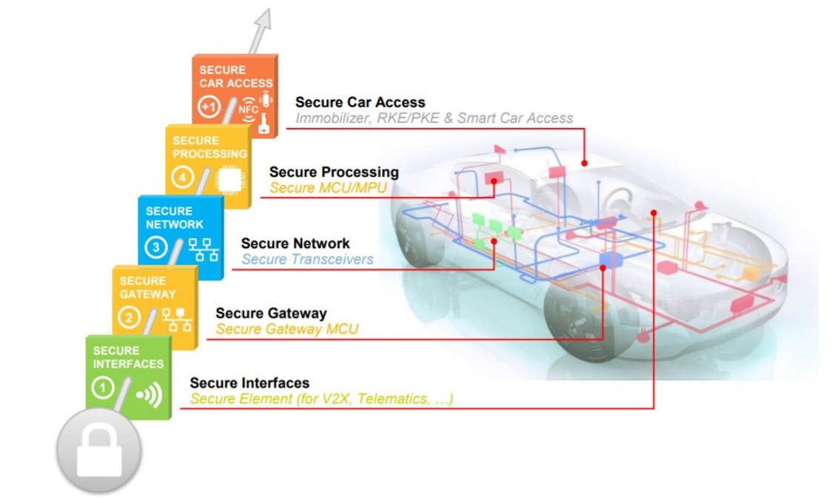
Захист сучасного автомобіля будується на 5 елементах: безпечний інтерфейс, безпечний шлюз, безпечна мережа, безпечна обробка даних, безпечний доступ.

Slide 42
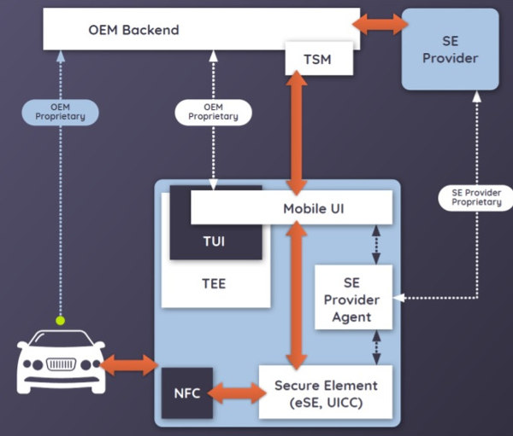
Технологія цифрового ключа або SmartKey (або Digital Key) розроблена таким чином, що ключ не зберігається та не передається у відкритому вигляді. Цифровий ключ, це якийсь оригінальний набір даних, які виробник автомобіля зашиває у прошивку автомобіля разом із набором функцій, які доступні за цим ключем. Він (виробник автомобіля) є TSM (Trusted Service Manager) для користувачів ключа, тобто. користувач не отримує ключа від автомобіля, він отримує набір зашифрованих даних, які є ключем до розшифровки оригінального ключа, і зберігаються вони в SE мобільного пристрою, відповідно. NFC використовується лише передачі цих зашифрованих даних автомобілю. Враховуючи, що NFC працює на відстані близько 10 см, практично неможливо просканувати і дізнатися ці дані. Ще важливою частиною архітектури безпеки є TEE, це так звана Trusted Execution Environment або безпечне середовище виконання, є безпечною площею основного процесора і гарантує захист коду та даних, завантажених усередині, щодо конфіденційності та цілісності.
Безпечний доступ до автомобіля NFC. Car OEM – виробник автомобіля. TSM – довірений менеджер послуг (постачальник ключів). Mobile UI – мобільний інтерфейс. TUI – довірений інтерфейс. TEE – довірене середовище виконання. Secure Element – захищений елемент. SE provider – провайдер захищеного елемента. SE provider agent - додаток провайдера захищеного елемента, що виконується. NFC – чіп NFC.

Slide 43
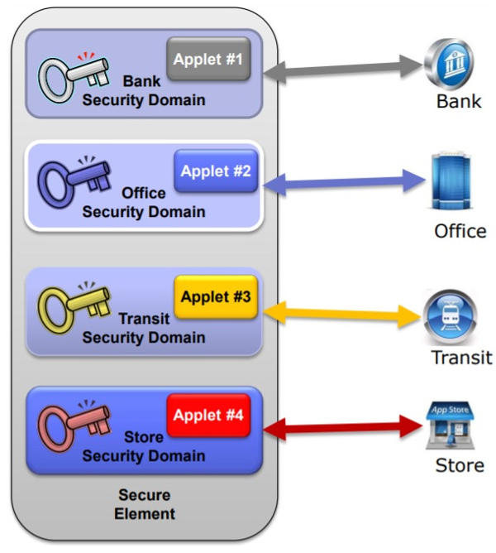
Безпечне зберігання даних
Використання захищеного елемента Звичайно, про це вже згадувалося у попередніх розділах. Одним із варіантів зберігання облікових даних карти та конфіденційної інформації на смартфоні є Security Element. Ми пам'ятаємо, що SE це фізичний чіп, на який встановлені аплети якихось додатків з конфіденційними даними, наприклад аплет платіжного додатка, транспортного і т.д. Цей чіп може бути частиною апаратної платформи мобільного пристрою, SIM-карти, або навіть SD-карти. Також ми пам'ятаємо, що аплетами та даними на SE управляє TSM, довірений менеджер послуг.

Slide 44
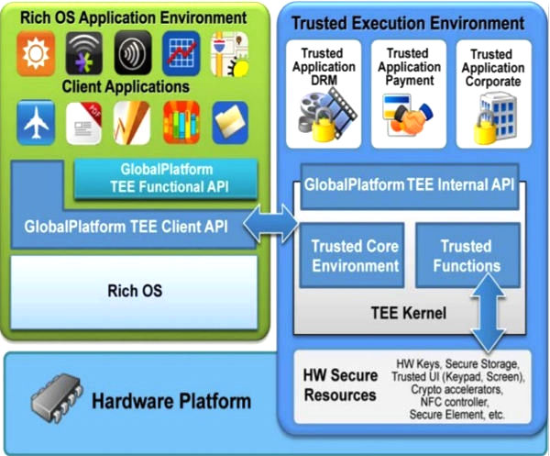
Будь-які конфіденційні дані, наприклад, дані, пов'язані з віртуальною карткою, що зберігаються в SE, захищені так само, як і на фізичній безконтактній картці. Проте є одна важлива відмінність. SE постійно підключений до смартфону та через смартфон до Інтернету. Потенціал для атак набагато вищий, ніж для реальної карти. До даних на звичайній карті можна отримати доступ, тільки якщо вона виявляється поряд з безконтактним зчитувачем, і тільки в тому випадку, якщо безконтактний зчитувач був зламаний. З цього випливає необхідність обмежити доступ до аплетів на SE. І ось ще одна некомерційна організація, яка займається розробкою специфікацій для безпечних цифрових екосистем у США, Global Platform випустили специфікацію довіреного середовища виконання, або TEE. Це середовище, такий шар між ОС мобільного пристрою та SE, в якому обмін даними та командами захищений. Ось тут специфікації Global Platform за криптографічними алгоритмами, системною архітектурою TEE тощо.
Trusted Execution Environment – довірене середовище виконання. GlobalPlatform TEE Internal API - внутрішній API довіреного середовища виконання. Trusted Core Environment – довірене середовище ядра. Trusted Functions – довірені функції. TEE Kernel – ядро довіреного середовища виконання. HardWare secure resources – апаратні ресурси безпеки. Hardware Platform – апаратна платформа. Rich OS – операційна система. GlobalPlatform TEE client API - клієнтські API довіреного середовища виконання. Rich OS application environment – основне середовище виконання додатків в операційній системі.

Slide 45
Використання технології HCE Останні версії ОС Android підтримують Host Card Emulation або HCE. Використання HCE означає, що команди NFC можна надсилати прямо в API, що працює в операційній системі мобільного пристрою. Сама технологія HCE не висуває вимог до зберігання та обробки облікових або конфіденційних даних, також HCE не надає жодних методів забезпечення безпеки. Будь-який необхідний захист має бути реалізований поверх реалізації HCE. Програма може пересилати команди NFC у будь-яке місце, доступне смартфону. Це робить варіанти реалізації віртуальної картки практично безмежними - від повністю хмарної картки до зберігання (частини) віртуальної картки SE. Оскільки HCE не забезпечує безпеку, ця технологія використовується спільно з відомими TEE і токенізацією. TEE надає сервіси безпеки та ізолює доступ до своїх апаратних та програмних ресурсів безпеки від багатофункціональної ОС та пов'язаних програм. Алгоритм токенізації замінює конфіденційні дані токеном, таким же на вигляд, але марним для зловмисника.

Slide 46
Безпечні платежі
З усього написаного вище зрозуміло, що застосування технології безконтактної оплати за допомогою пристрою NFC не небезпечніше звичайної безконтактної картки і навіть не небезпечніше звичайної контактної картки. У народі ходять такі байки, то начебто ось у когось там безконтактна карта лежала в задній кишені штанів, а тут раз повз кишеню пронесли бездротовий термінал і пройшло списання грошової суми. Тримайте шахраїв! Технічно, звичайно, таке можливо, якщо бездротовий термінал, який розміром з цеглу, сховати в пакет, та підгадати, щоб розсіяний покупець прибрав карту подалі від очей, потім якось непомітно провести цю махінацію з прикладанням пакета до кишені, де захована карта. Ну, таке звичайно, сумнівне шахрайство. Для дуже недовірливих є винахід, який називається клітина Фарадея. Коротко, воно служить екранування предмета від зовнішніх електромагнітних полів. Цей винахід Фарадея взято в основу чохлів для екранування ключів, карт і подібних пристроїв NFC від можливості зчитування без відома власника. А ось тут SmartCardAlliance відповідає на питання чи безпечні безконтактні платежі.
Безпека міток NFC
Мітки NFC схильні до таких видів загроз.

Slide 47
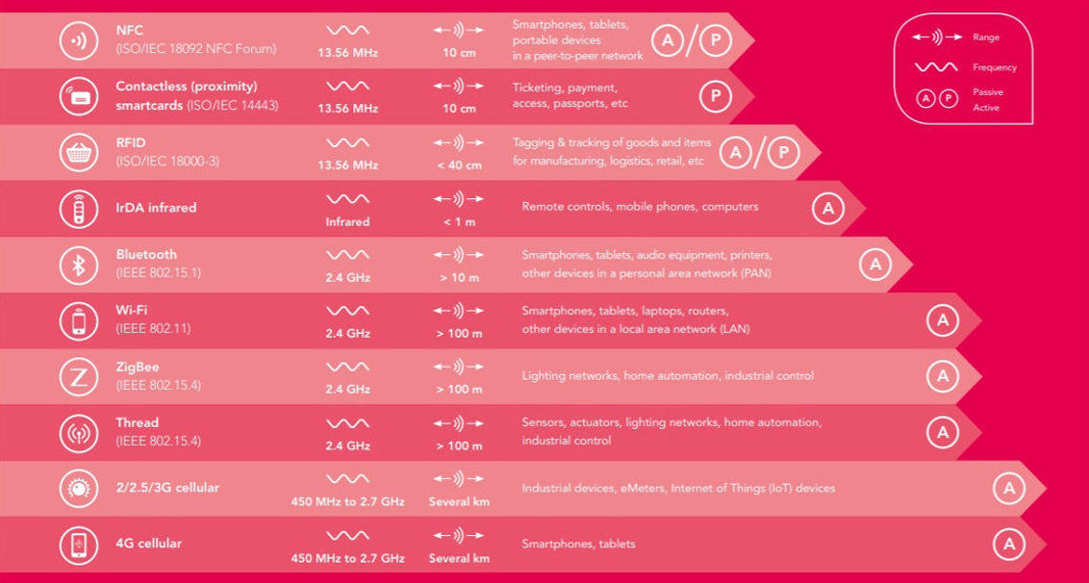

Slide 48
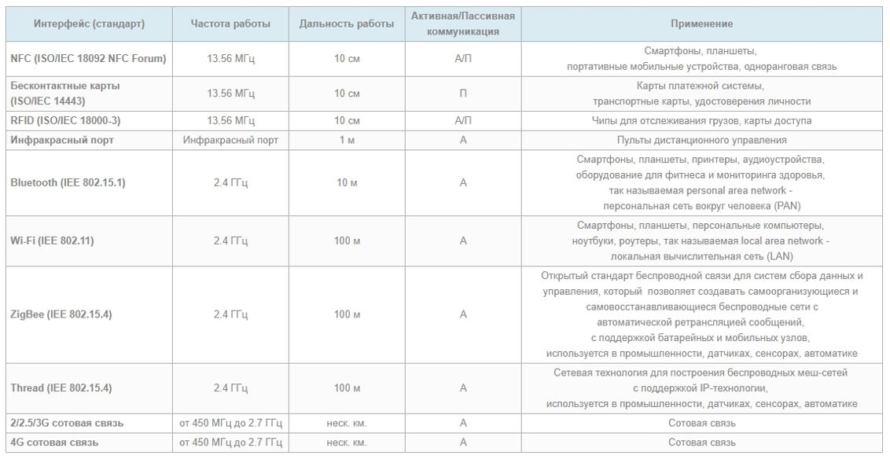

Slide 49
Дякую за увагу!

